Slide 1
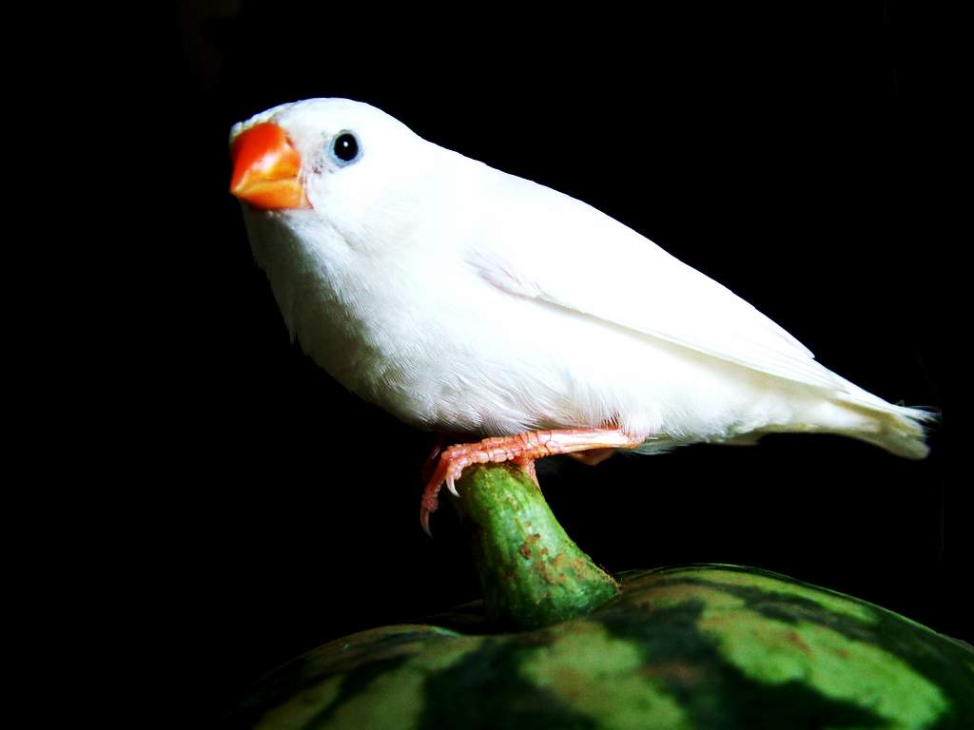


珍
珠
鸟

Slide 2
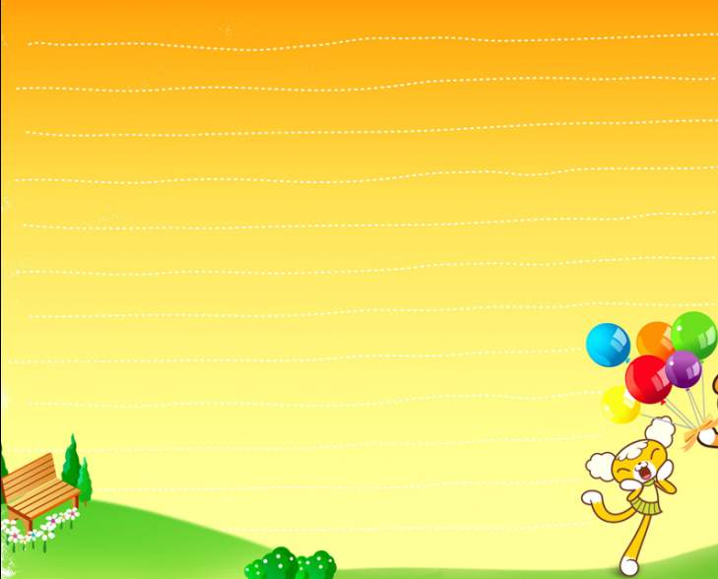
自由朗读课文
要求：
1、画出生字词，读准生字词；
2、读通读顺句子，难读的地方多读几遍；
3、不懂的地方做上记号。

Slide 3


一 卷 愈 发 猜 想
拨 开 柜 顶 撞 开
淘 气 扭 动 信 赖
juǎn yù cāi
bō guì zhuàng
táo niǔ lài

Slide 4
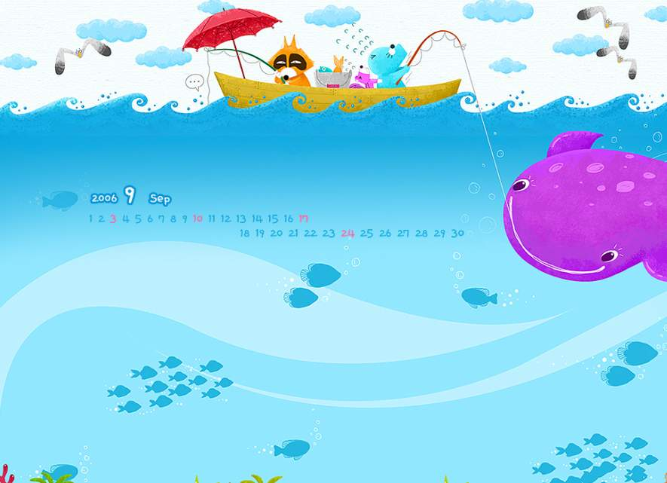
快速默读课文，思考：
1、课文主要讲了一件什么事？
2、课文一共写了几只鸟？哪些鸟是重点写，哪些鸟是简单写？

Slide 5
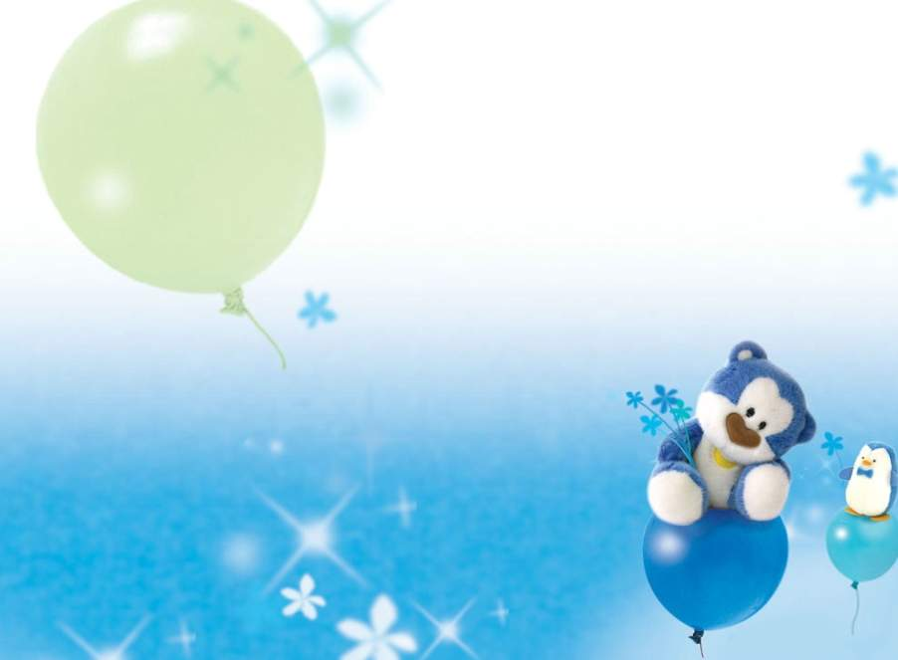
认真朗读课文第3—7自然段，
思考：
你觉得这只雏儿怎么样？把有关的句子勾画出来，并试着体会一下：这些句子是从哪些方面去写这只雏儿的？
浏览课文，看看“我”为小鸟做了些什么，把有关的语句勾画出来。
身子
起先
喝茶
抚摸
睡觉
故事

Slide 6
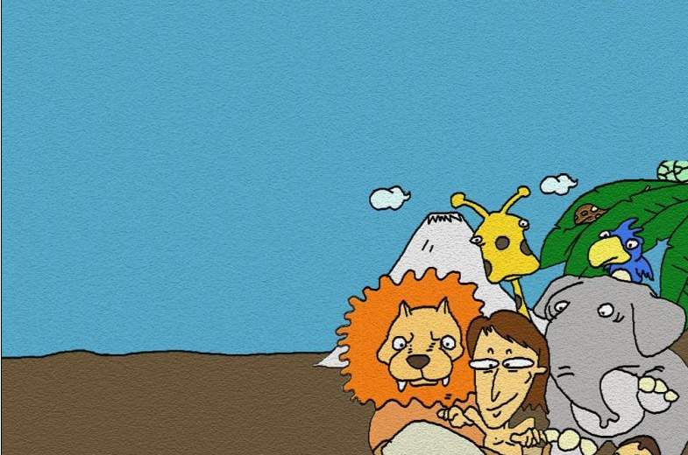
瞧，多么像它的母亲：红嘴红脚，灰蓝色的毛，只是后背还没有生出珍珠似的白点；它好肥，整个身子好像一个蓬松的球儿。
外形可爱

Slide 7
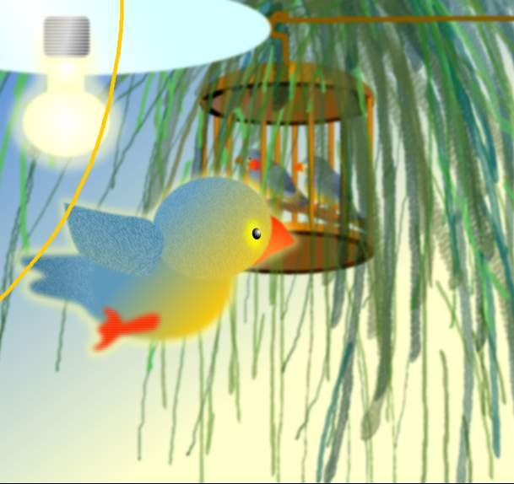

起先，这个小家伙只在笼子四周活动，随后就在屋里飞来飞去，一会儿落在柜顶上，一会儿神气十足地站在书架上，一会儿把灯绳撞得来回晃动。
▲
▲
▲
▲
▲
动作

Slide 8

它先是离我较远，见我不去伤害它，便一点点挨近，然后蹦到我的杯子上，俯下头来喝茶，再偏过脸瞧瞧我的反应。
▲
▲
▲
▲
▲
▲
▲
▲
动作
神态

Slide 9
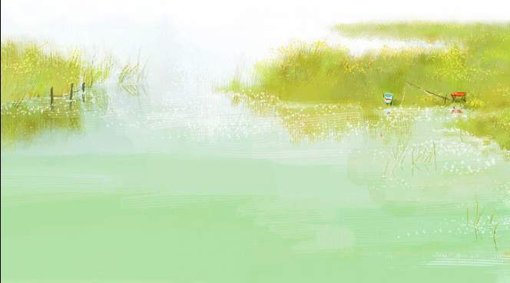
我用手抚一抚它细腻的绒毛，它也不怕，反而友好地啄两下我的手指。

Slide 10



我手中的笔不觉停了，生怕惊跑它。不一会儿，这小家伙竟趴在我的肩上睡着了。

Slide 11
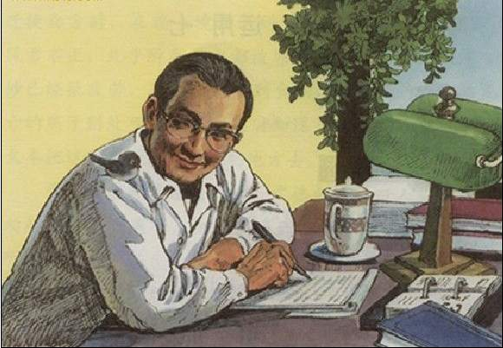

Slide 12

阿比达拉与奥利娜
红海边有一个小伙子名叫阿比达拉，他小时候因为摔伤头部而失聪。他与一只孤独的雌性海豚奥利娜十分友好，百般关爱奥利娜。在遨游嬉戏的欢快日子里，阿比达拉竟逐渐听到了奥利娜的欢叫和呼唤，也能慢慢地讲话了。奥利娜经常邀约阿比达拉一同去救援其他遇难的海豚。它在远离之后，又带着自己的孩子回来寻找阿比达拉。这个真实的故事给海湾旁边贫穷的渔村带来数不清的游客和财富。

Slide 13
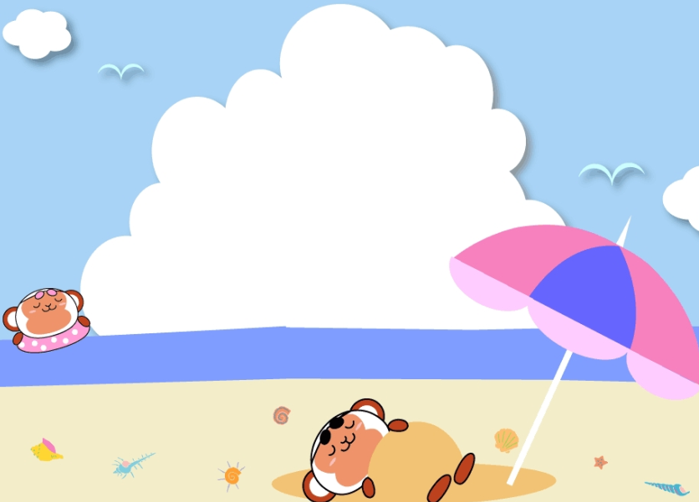
作业：
1、有感情地朗读课文，背诵最后四个自然段；
2、观察你喜欢的一个动物，写一篇观察日记。

Slide 14

再
见
制作：潘小珊

